Slide 1
SQUELETTES CEPHALIQUES DES VERTEBRES
CARACTERES GENERAUX
Le squelette céphalique (crâne) se divise en deux parties :
   Le neurocrâne qui entoure et protège l’encéphale et les organes sensoriels
   Le splanchnocrâne qui entoure et soutient la cavité buccale et pharyngienne.
composé de 3 types de tissus :
 Tissus conjonctif (souples et mous)
 Tissus cartilagineux (dur et élastique)
 Tissus osseux (minéralisé, plus dur, rigide et résistant)

Slide 2
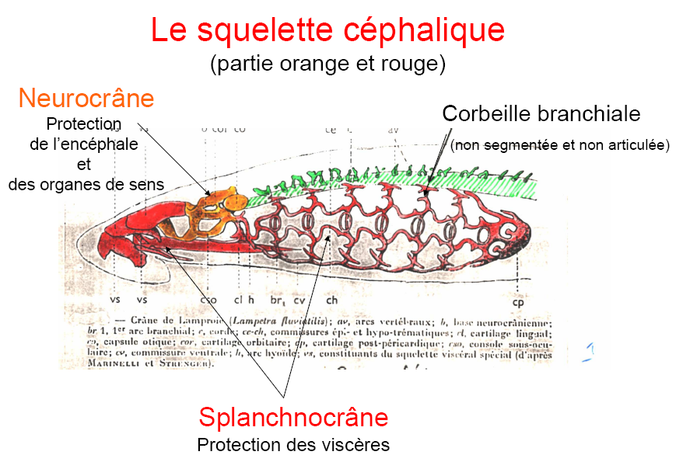
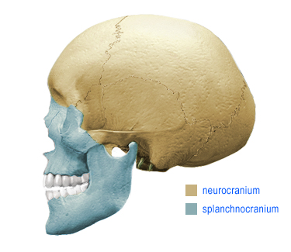

Slide 3
 LES DIFFERENTS TYPES D’OSSIFICATION
 Chondrification
Chez certains Vertébrés c’est la chondrification qui donne naissance au chondrocrâne (Crâne cartilagineux) qui n’est définitif que chez les Cyclostomes et les Chondrichtyens (observé au stade larvaire chez les autres VERTÉBRÉS)

Slide 4
 LES DIFFERENTS TYPES D’OSSIFICATION (suite)
 Ossification
Retrouvée chez tous les autres Vertébrés adultes.
Les tissus osseux se forment à partir des tissus conjonctifs, et non à partir des tissus cartilagineux. Cette ossification peut se réaliser de 2 façons :
  Ossification enchondrale : ossification du Crâne cartilagineux embryonnaire, réalisée par la destruction des cartilages et leur remplacement par le tissu conjonctif qui s’ossifie pour former l’endosquelette, appelé ostéocrâne (Crâne osseux).
  Ossification dermique : Les os formés proviennent du derme donnant l’exosquelette crânien qui est l’os de revêtement

Slide 5
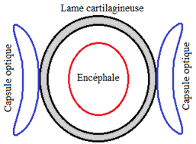
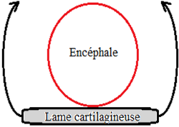
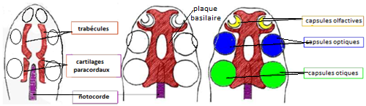
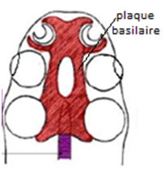
 LE CHONDROCRANE (CRANE CARTILAGINEUX)
constitué de deux parties : le neurocrâne et le splanchnocrâne.
 Le neurocrâne
4 pièces cartilagineuses (2 trabécules et 2 cartilages paracordaux) vont fusionner pour former la plaque basilaire située sous le cerveau qui se développe en se retournant sur elle-même pour englober latéralement l’encéphale, en même temps, trois capsules cartilagineuses vont se former et vont venir protéger les organes sensoriels (les capsules olfactives , les capsules optiques et les capsules otiques)

Slide 6
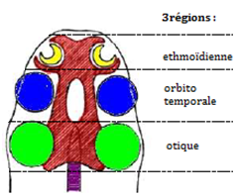
Trois capsules vont se former:
 les capsules olfactives qui protègent les organes de l’olfaction
les capsules optiques qui protègent les yeux
 les capsules otiques qui vont être responsable de la sensation qui permet à l’animal de s’équilibrer dans le milieu.
Ce stade s’arrête chez les Cyclostomes. On l’appelle le Paléocrâne, il est constitué de trois régions :
région ethmoïdienne,
➢région orbito-temporale et
➢région otique.

Slide 7
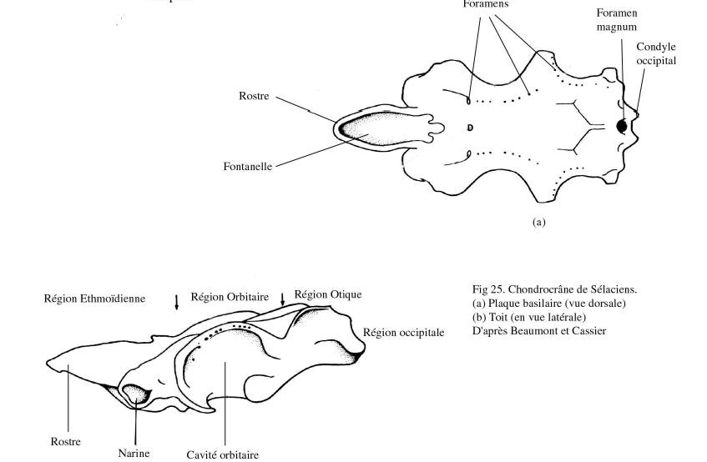
Chez les Chondrichtyens, une région occipitale apparaît formée par la soudure des premières vertèbres perforée par le foramen magnum qui laisse passer la moelle épinière.
D’autres foramen sont présents pour laisser le passage les vaisseaux et des nerfs crâniens.
4 régions peuvent être définies de l’avant vers l’arrière :
➢ Ethmoïdienne,
➢ Orbitaire,
➢ Otique,
➢ Occipitale.
Neurocrâne des Sélaciens en coupe sagittale :
Toit en vue latérale

Slide 8
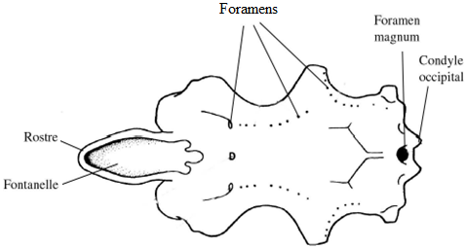
Neurocrâne des Sélaciens : Plaque basilaire en vue dorsale

Slide 9
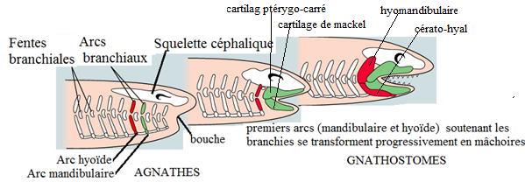
 Le splanchnocrâne
 Chez les Cyclostomes (Agnathes), une membrane perforée :
  à l’avant par la bouche sans mâchoire
  et latéralement par une série d’orifices branchiaux. Chaque poche branchiale est séparée des autres par un arc cartilagineux. Les arcs branchiaux qui sont sous le neurocrâne.

Slide 10
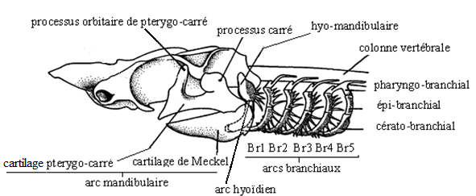
 Chez les Chondrichtyens le splanchnocrâne est constitué de 7 paires d’arcs viscéraux entourant les cavités buccale et pharyngienne.
  Le premier arc viscérale ou arc mandibulaire constitue le squelette buccal pour donner les mâchoires formées de deux pièces cartilagineuses. La pièce supérieure donne le cartilage ptérygo-carré et La pièce inférieure donne le cartilage de Meckel.
  Le deuxième arc viscérale ou l’arc hyoïde, comprend 2 hyomandibulaires dorsales qui servent à l’attache de la mâchoire supérieure sur le neurocrâne et 2 cérato-hyals ventrals unis par un basi-hyal impaire médian.
Splanchnocrâne des Sélaciens

Slide 11
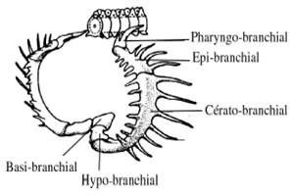
Les 5 arcs viscéraux (3 à 7) ou arcs branchiaux sont situés en arrière des fentes branchiales correspondantes. Chaque arc comprend 4 paires de pièces disposées dorsoventralement :
➢ Pharyngobranchiaux,
➢ 2 épibranchiaux,
➢ 2 cératobranchiaux,
➢ 2 hypobranchiaux,
➢ Basibranchial impaire qui réuni les hypobranchiaux.
Premier arc branchial

Slide 12
 Chez les Vertébrés supérieurs, les arcs viscéraux évoluent différemment :
  ➢ Le premier arc viscéral constitue l’ébauche des mâchoires.
  ➢ L’hyomandibulaire est incorporé à l’oreille moyenne, il devient ainsi la columelle tympanique.
  ➢ Le reste de l’arc hyoïde et les autre arcs branchiaux forment l’appareil
  hyoïdien qui soutien la langue et le cartilage du larynx.

Slide 13
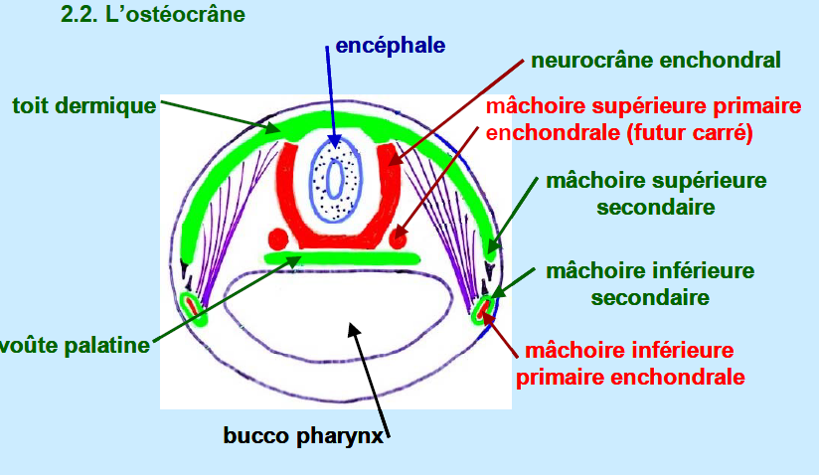
 L’OSTEOCRANE(Crâne osseux)
Le chondrocrâne embryonnaire va être remplacé par un crâne osseux (ossification enchondrale et dermique) :
➢ Ossification enchondrale pour Les os du plancher (endocrâne)
➢ Ossification dermique pour les os du toit crânien (toit dermique ou dermocrâne).

Slide 14
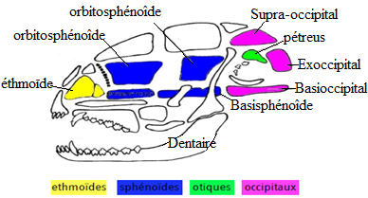
 L’endocrâne
Les principaux os endocrâniens dont on retrouve les homologues chez les Vertébrés sont :
En région ethmoïdienne, le sphénethmoïde
En région orbitaire : le basisphénoïde
En région otique : 5 os otiques. Chez les Mammifères, trois de ces os fusionnent pour former le rocher.
En région occipitale : 4 os. 1supra-occipital, 1basi-occipital et2 exo-occipitaux

Slide 15
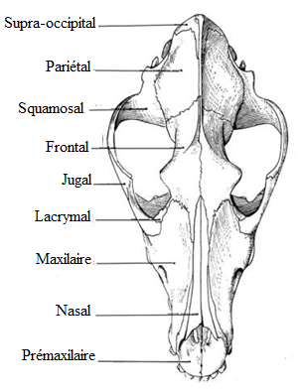
 Le dermocrâne (toit dermique)
Formé d’os dermiques, il recouvre latéralement et dorsalement l’endocrâne. Parmi ses principaux constituants on peut citer : le prémaxillaire, le maxillaire, le nasal, le lacrymal, le frontal, le jugal, le pariétal et le squamosal.
Le complexe palatin (palais dermique)

Slide 16
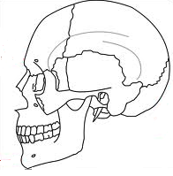
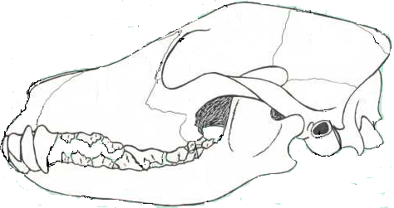
EVOLUTION DE L’OSTEOCRANE
L’évolution va aller dans le sens d’une :
Diminution du nombre d’os
Migration du neurocrâne vers l’arrière qui va permettre l’individualisation du museau, différenciation du bec.
Développement de la partie antérieure chez les Mammifères qui devient de plus en plus importante au détriment du museau qui va avoir tendance à raccourcir. Laisse énormément de place au crâne.

Slide 17
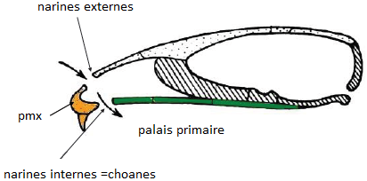
Formation de fosses ou fenêtres temporales : elles ont le rôle d’alléger le crâne. On trouve plusieurs types de crâne en fonction de la présence ou d’absence de ces fosses temporales (anapsides, synapside et diapsides).
➢ Evolution des narines :
  Chez les actinoptérygiens narines externes et vont avoir un rôle olfactif
  Chez les Vertébrés terrestres narines externes et internes, puisqu’ils sont pulmonés, jouent un rôle dans la respiration, l’air va arriver dans la cavité buccale.
➢ Evolution du palais : en relation avec les narines chez les Vertébrés terrestres.
  Chez les Amphibiens, Chéloniens, Squamates, Oiseaux : plais primaire
  Chez les Crocodiliens et les Mammifères, prémaxillaires, maxillaires et le palatin vont fusionner pour former un palais secondaire

Slide 18
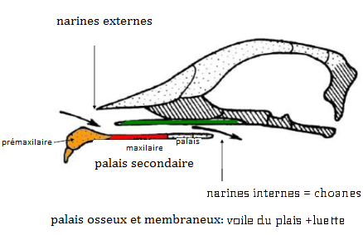
Le plais secondaire va se superposer au premier. Entre les deux palais s’est formé le canal naso-palatin qui longe la bouche vers l’arrière et qui débouche au fond de celle-ci par les choanes secondaires. L’air ne va pas arriver directement dans la cavité buccale. Il permet à l’animal de manger et respirer en même temps.

Slide 19
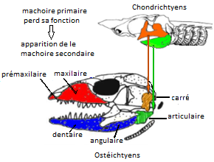
Evolution du splanchnocrâne
 Evolution de l’arc mandibulaire
Le palato-ptérygo-carré donne 3 os: Le palatin et le ptérygoïde (palais primaire) et le carré (articulation)
2 os dermiques se forment : Le prémaxillaire et le maxillaire (mâchoire supérieur).
Le cartilage de Meckel régresse pour donner L’articulaire (articulation).
2 os dermiques se forment : Le dentaire et l’angulaire (mâchoire inférieur).
Le splanchnocrâne des Ostéichtyens

Slide 20
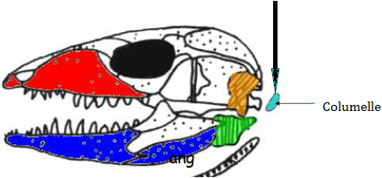
 Evolution de l’arc hyoïdien
Elle est constituée de deux étapes :
1ère étape : L’os hyomandibulaire régresse et forme chez les Amphibiens et les sauropsidés, la columelle tympanique qui va se localiser dans l’oreille moyenne des animaux et va avoir un rôle dans l’audition

Slide 21
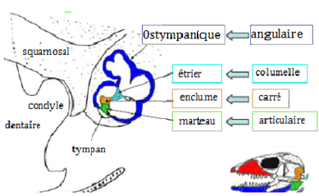
 Evolution de l’arc hyoïdien (suite)
2ème étape : plusieurs os se modifient complètement et l’articulation se transforme en organe auditif (chez les Mammifères).

Slide 22
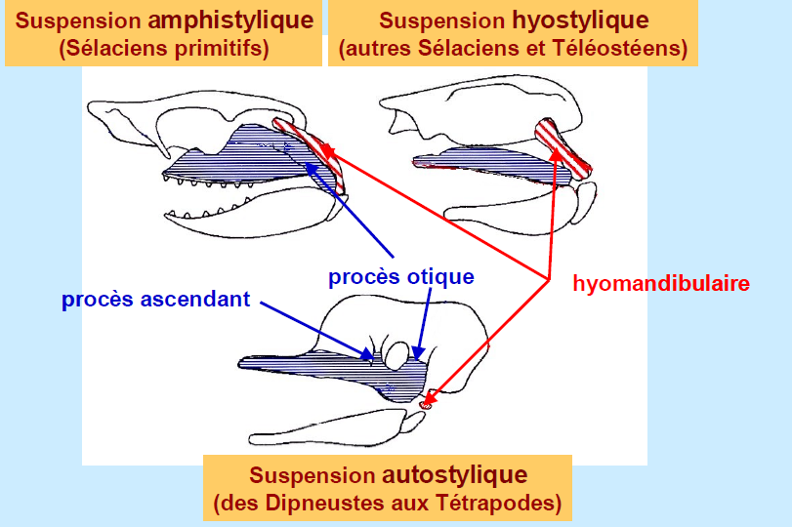
 Evolution de la suspension de la mâchoire
L’évolution se fait selon la chronologie suivante :
Suspension amphistylique : le ptérygo-carré s’articule ventralement avec l’hyomandibulaire peu développé et qui a un rôle très faible dans la suspension mandibulaire.
Suspension hyostylique : Hyomandibulaire joue un rôle majeur dans la suspension et permet l’ouverture de la bouche.
Suspension autostylique : la mâchoire supérieure soudée totalement au neurocrâne et reste indépendante de l’arc hyoïdien.

Slide 23
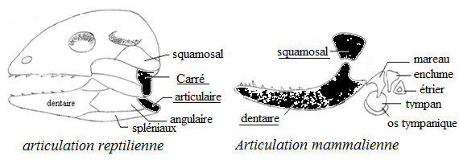
 Evolution de l’articulation des mâchoires
Deux types d’articulations :
Siege de l’articulation des mâchoires chez les Reptiles : entre le carré et l’articulaire.
Siege de l’articulation des mâchoires chez Mammifères : entre le dentaire et le squamosal.

Slide 24
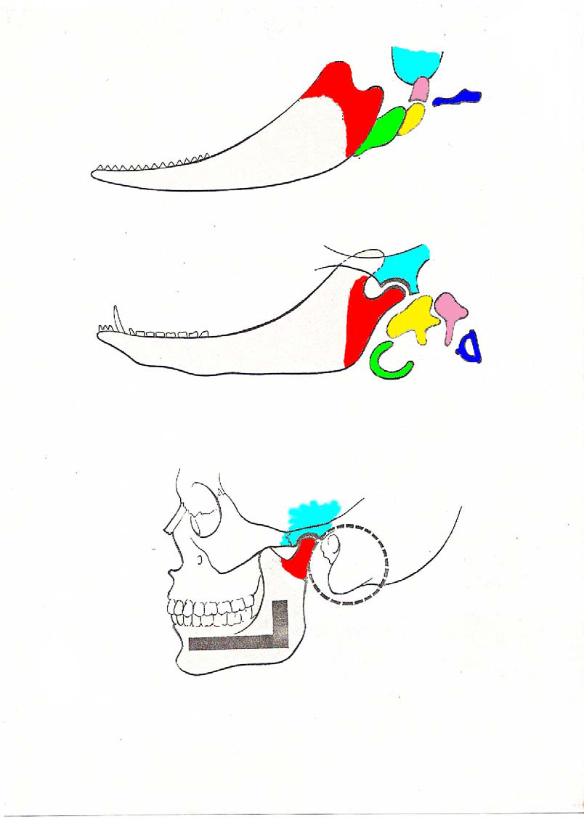
De nouvelles structures sont apparues :
Développement des condyles qui vont
permettre l’articulation de la mâchoire
inférieure sur la mâchoire supérieur,
c’est l’apparition de la mastication
chez les Mammifères
squamosal
carré
stapédien
articulaire
angulaire
dentaire
Enclume
Marteau
Etrier
Futur tympan et os tympanique
Du reptile à l’homme
Condensation des pièces osseuses
le déploiement du crâne englobe les structures primitives
condyle

Slide 25
 Evolution des arcs branchiaux
Chez les tétrapodes les arcs branchiaux ont connu une régression en nombre et en taille :
  4 paires chez les anoures
  3 paires chez les Urodèles (salamandre)
  2 paires chez les Squamates, les Chéloniens, les Ophidiens, les Crocodiliens et les Mammifères
  1 paire chez les Oiseaux.

Slide 26
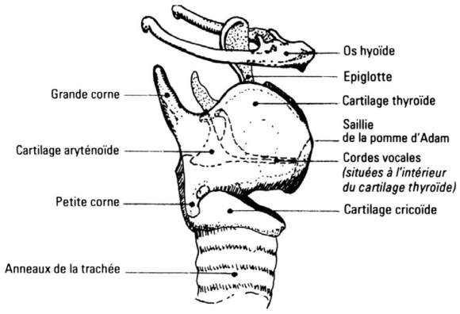
appareil hyoïdien
La fonction va se modifier:
Chez les tétrapodes ils vont servir à soutenir la langue et la trachée (pharynx).
Chez l’homme il va devenir l’appareil hyoïdien, sur l’os hyoïde vont venir s’insérer les os du cou pour soutenir les mouvements du larynx pour la déglutition et pour la parole.

